Slide 1

[Nome do curso]
[Nome do palestrante] [Posição]
Aula 1: Entendendo o DOM
[Nome da aula]
Manipulando o DOM

Slide 2

Objetivos
1. Explicar o que é o DOM
2. Explicar a diferença entre DOM e BOM

Slide 3
[Nome do curso]
[Nome do palestrante] [Posição]
Aula 1| Etapa 1:
O que é
[Nome da aula]
Manipulando o DOM

Slide 4

O que é
Document Object Model
O DOM HTML é um padrão de como acessar e modificar os elementos HTML de uma página.

Slide 5
[Nome do curso]
[Nome do palestrante] [Posição]
Aula 1| Etapa 2:
DOM vs BOM
[Nome da aula]
Manipulando o DOM

Slide 6
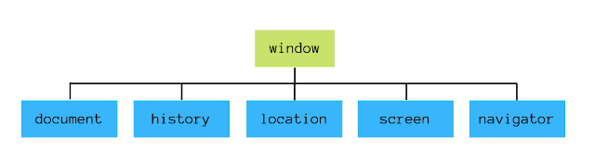
DOM vs BOM
BOM: Browser Object Model
Tudo o que está dentro do objeto window.

Slide 7
[Nome do curso]
[Nome do palestrante] [Posição]
Dúvidas?
[Nome da aula]
> Fórum do curso
> Comunidade online (discord)

